Slide 1

Hauptschulabschlussprüfung und Realschulabschlussprüfung
auf Grundlage des Bildungsplans 2016

Slide 2
Teile der Prüfung
Hauptschulabschluss- prüfung | Realschulabschluss- prüfung
schriftliche Prüfung Kommunikationsprüfung (Pflicht- und Wahlpflicht- fremdsprache) mündliche Prüfung | schriftliche Prüfung Kommunikationsprüfung (Pflicht- und Wahlpflicht- fremdsprache) mündliche Prüfung
praktische Prüfung in Technik oder AES | praktische Prüfung in Technik oder AES

Slide 3
Prüfungsfächer schriftliche Prüfungen
Hauptschulabschluss- prüfung | Realschulabschluss- prüfung
Deutsch Mathematik Englisch | Deutsch Mathematik Englisch
- | Wahlpflichtfach (Technik, AES oder Französisch)

Slide 4
Dauer der schriftlichen Prüfungen
 | HAUPTSCHUL- ABSCHLUSS
Fach | D | M | E
Dauer in Minuten | 180 | 135 | 120
 | REALSCHULABSCHLUSS
Fach | D | M | E | T/AES/ F
Dauer in Minuten | 240 | 210 | 150 | 90

Slide 5
Schriftliche Abschlussprüfung Deutsch
Hauptschulabschluss- prüfung | Realschulabschluss- prüfung
180 Minuten Teil A: Sach- und Gebrauchstexte Textverständnis und Rechtschreibung Begründete Stellungnahme mit hinleitenden Aufgaben Teil B: Literarische Texte Lyrik oder Prosa: Textverständnis, Sprachgebrauch, literarisches Verstehen Ganzschrift: Textverständnis und produktive Schreibaufgabe | 240 Minuten Teil A: Sach- und Gebrauchstexte Textverständnis, Orthographie, Zeichensetzung Materialgestütztes Argumentieren Teil B: Literarische Texte Lyrik oder Prosa: Textverständnis, Sprachgebrauch, literarisches Verstehen Ganzschrift: produktive Schreibaufgabe

Slide 6
Schriftliche Abschlussprüfung Mathematik
Hauptschulabschluss- prüfung | Realschulabschluss- prüfung
135 Minuten Teil A1: Pflichtteil: Hilfsmittelfreier Teil, Grundkenntnisse Pause Teil A2 Pflichtteil Teil B: Wahlteil (zwei von drei Aufgaben) | 210 Minuten Teil A1: Pflichtteil Hilfsmittelfreier Teil, Grundkenntnisse Pause Teil A2 Pflichtteil Teil B: Wahlteil (zwei von drei Aufgaben)

Slide 7
Schriftliche Abschlussprüfung Englisch
Hauptschulabschluss- prüfung | Realschulabschluss- prüfung
120 Minuten Teil A: Hörverstehen Pause Teil B: Textorientierte Aufgaben Teil C: Kontextbezogene Aufgaben (Wortschatz, Grammatik) Teil D: Themengebundene Sprachproduktion | 150 Minuten Teil A: Hörverstehen Pause Teil B: Textorientierte Aufgaben Teil C: Kontextbezogene Aufgaben (Wortschatz, Grammatik) Teil D: Themengebundene Sprachproduktion Teil E: Sprachmittlung D-E und E-D

Slide 8
Schriftliche Abschlussprüfungen Wahlpflichtfach
Realschulabschluss- prüfung | Realschulabschluss- prüfung | Realschulabschluss- prüfung
Französisch 90 Minuten | Technik 90 Minuten | AES 90 Minuten
Teil A: Hörverstehen Pause Teil B: Textorientierte Aufgaben Teil C: Kontextbezogene Aufgaben (Wortschatz, Grammatik) Teil D: Themengebundene Sprachproduktion Teil E: Anwendung erworbener Arbeitstechniken und methodischer Fertigkeiten | Teil A: Pflichtaufgaben Teil B: Wahlaufgabe (1 von 2) | Teil A: Pflichtaufgaben Teil B: Wahlaufgabe (1 von 2)

Slide 9
Kommunikationsprüfung Englisch
Hauptschulabschluss- prüfung | Realschulabschluss- prüfung
15 Minuten Teil A: monologisches Sprechen Teil B: dialogisches Sprechen Teil C: Sprachmittlung | 15 Minuten Teil A: monologisches Sprechen Teil B: dialogisches Sprechen Teil C: Sprachmittlung

Slide 10
Kommunikationsprüfung Französisch
Hauptschulabschluss-prüfung | Realschulabschluss-prüfung
10 Minuten Teil A: monologisches Sprechen Teil B: dialogisches Sprechen | 10 Minuten Teil A: monologisches Sprechen Teil B: dialogisches Sprechen

Slide 11
Praktische Prüfung Technik/AES
Hauptschulabschluss-prüfung | Realschulabschluss-prüfung
Prüfung einzeln oder zu zweit praktischer Teil innerhalb 6 bis 9 Unterrichtsstunden (T: Planung, Fertigung, Inbetriebnahme und Optimierung) 15 Minuten Prüfungsgespräch zum praktischen Teil | Prüfung einzeln oder zu zweit praktischer Teil innerhalb 6 bis 9 Unterrichtsstunden (T: Planung, Fertigung, Inbetriebnahme und Optimierung) 15 Minuten Prüfungsgespräch zum praktischen Teil

Slide 12
Optionale mündliche Prüfung
Einzel- oder Gruppenprüfung
Möglichkeit der Benennung eines Schwerpunktthemas von der*m Schüler*in
Deutsch
Mathematik
Prüfung durch Fachlehrkraft
Dauer: etwa 15 Minuten

Slide 13
Ermittlung der Prüfungsergebnisse - HSA
Deutsch
Mathematik
Englisch
Wahlpflichtfach
Ergebnis Jahresleistung
50%
Ergebnis Jahresleistung
50%
Ergebnis Jahresleistung
50%
Ergebnis Jahresleistung
50%
Ergebnis _{50%}
Prüfungsleistung
Ergebnis Prüfungsleistung
Ergebnis Prüfungsleistung
Ergebnis fachpraktische P.
50%
50%
50%
Schriftliche Prüfung
Schriftliche Prüfung
Schriftliche Prüfung 3
Kommunikationsprüfung 2
optionale mündliche Prüfung
dann schriftliche Prüfung
1
optionale mündliche Prüfung
dann schriftliche Prüfung
1
3
3

Slide 14
Ermittlung der Prüfungsergebnisse - RSA
Deutsch
Mathematik
Englisch
Wahlpflichtfach
Ergebnis Jahresleistung
50%
Ergebnis Jahresleistung
50%
Ergebnis Jahresleistung
50%
Ergebnis Jahresleistung
50%
Ergebnis _{50%}
Prüfungsleistung
Ergebnis Prüfungsleistung
Ergebnis Prüfungsleistung
Ergebnis _{50%}
Prüfungsleistung
50%
50%
Schriftliche Prüfung
Schriftliche Prüfung
Schriftliche Prüfung 3
Schriftliche Prüfung 3
Kommunikationsprüfung 2
Praktische Prüfung oder Kommunikationsprüfung
2
optionale mündliche Prüfung
dann schriftliche Prüfung
1
optionale mündliche Prüfung
dann schriftliche Prüfung
1
3
3

Slide 15
Hauptschulabschlussprüfung und Realschulabschlussprüfung
Gerne beantworten wir Ihre Fragen!

Slide 16
Beratungsverfahren Jahrgang 9
Informationsabend für
Schüler*innen und Eltern
In welche Richtung kann dein schulischer oder beruflicher
Weg gehen?

Slide 17
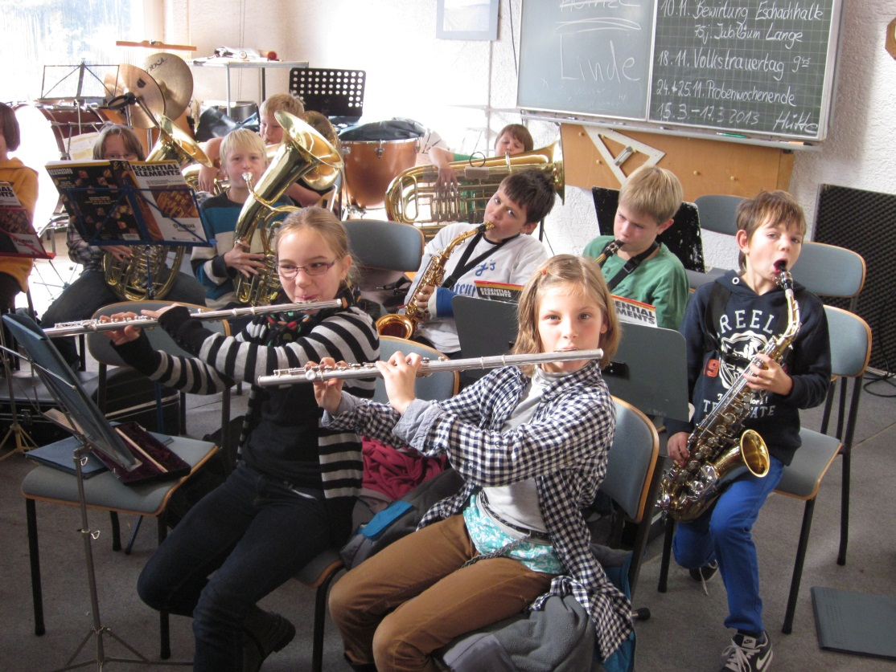
Beratung/Entscheidung
Unsere Aufgabe:
Wir beraten Sie zusammen mit Ihrem Kind und geben eine Empfehlung ab.
Ihre Aufgabe:
Sie entscheiden zusammen mit Ihrem Kind über die Schullaufbahn und den angestrebten Abschluss.
Notes:
1

Slide 18
Klasse 9
Was Sie jetzt entscheiden:
Unser Kind wird in Kl. 9 die GMS mit der Hauptschulabschlussprüfung abschließen.
Unser Kind wird nach HSA in Klasse 9 die Klassenstufe 9 erneut besuchen, mit
dem Ziel Realschulabschluss (M) oder Versetzung nach gymnasialer Versetzungsordnung (E) in Kl. 10 anstreben. (9+2)
Unser Kind wird in Kl. 10 die Hauptschulabschlussprüfung anstreben.
Unser Kind wird in Klasse 10 die Realschulabschlussprüfung anstreben.
Unser Kind wird in Klasse 10 die nach den Regelungen der gymnasialen Versetzungsordnung erfolgende Versetzung in die Eingangsklasse der gymnasialen Oberstufe anstreben (E-Niveau).
Notes:
1

Slide 19
Ablaufplan Beratungsverfahren 9
  Heute Informationsveranstaltung
  bis 01.03. Beratungsgespräche L – E - S
  bis 13.03. Erstellung Empfehlung
  SL - Klassenkonferenz
  bis 1.04. Elternrückmeldung = Entscheidung
  bis 15.06. Rückmeldung der Entscheidung nach externem Beratungsverfahren
  Termintreue ist zwingend notwendig!
Notes:
1

Slide 20
Beratungsverfahren Jahrgang 9
Gerne beantworten wir eure/Ihre Fragen.

